Slide 1
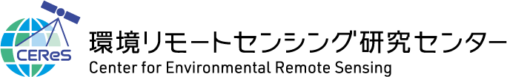


2026年7月14日(月)
千葉キャンペーン
Daily Report
千葉大学環境リモートセンシング研究センター
入江研究室 修士2年 大塚涼平

Slide 2
千葉キャンペーンでの解析
1/13
目的
千葉サイトやMAX-DOASにこだわらず
とにかく水蒸気解析を色々試して面白い(不思議な)現象を捉えたい！
今回行うこと(今後追加していく可能性大)
・A-SKY/MAX-DOAS(千葉,5方向)の時系列とメソ解析の時系列を比較
・A-SKY/MAX-DOAS(つくば)の時系列とラジオゾンデ,メソ解析の時系列を比較
・A-SKY/MAX-DOAS(千葉,5方向)の時系列について水蒸気不均一性を解析
・日本周辺(15ヶ所)のラジオゾンデデータとそれぞれのラジオゾンデ観測地点に
最も近い格子点(+千葉)のメソ解析データをダウンロードし、
高度別(PWV,0-1km p-PWV, 1- km p-PWV)に時系列を描き整合性の確認も
兼ねて水蒸気変動を見る
・メソ解析のデータを用いて水蒸気の移動や流入の様子を全国的に解析

Slide 3
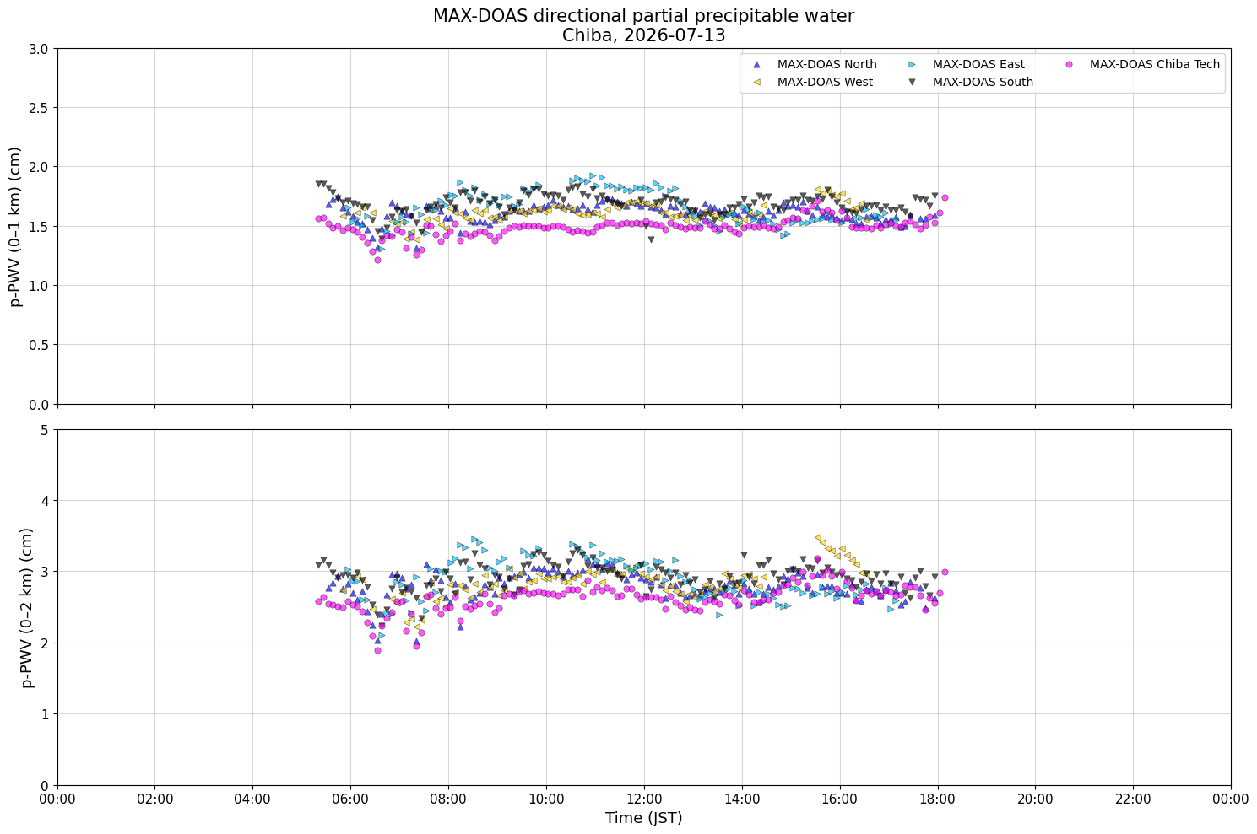
MAX-DOASの時系列(千葉 7/13)
2/13
千葉 MAX-DOAS
0–1 kmと0–2 km
部分可降水量
前日と同じく朝7時ごろに
低下している
16時ごろに西方向の
0–2 kmの上昇が少し目立つ
※ピンクの5台目の
MAX-DOASは13時の
作業以降は千葉工大を向いているはず

Slide 4
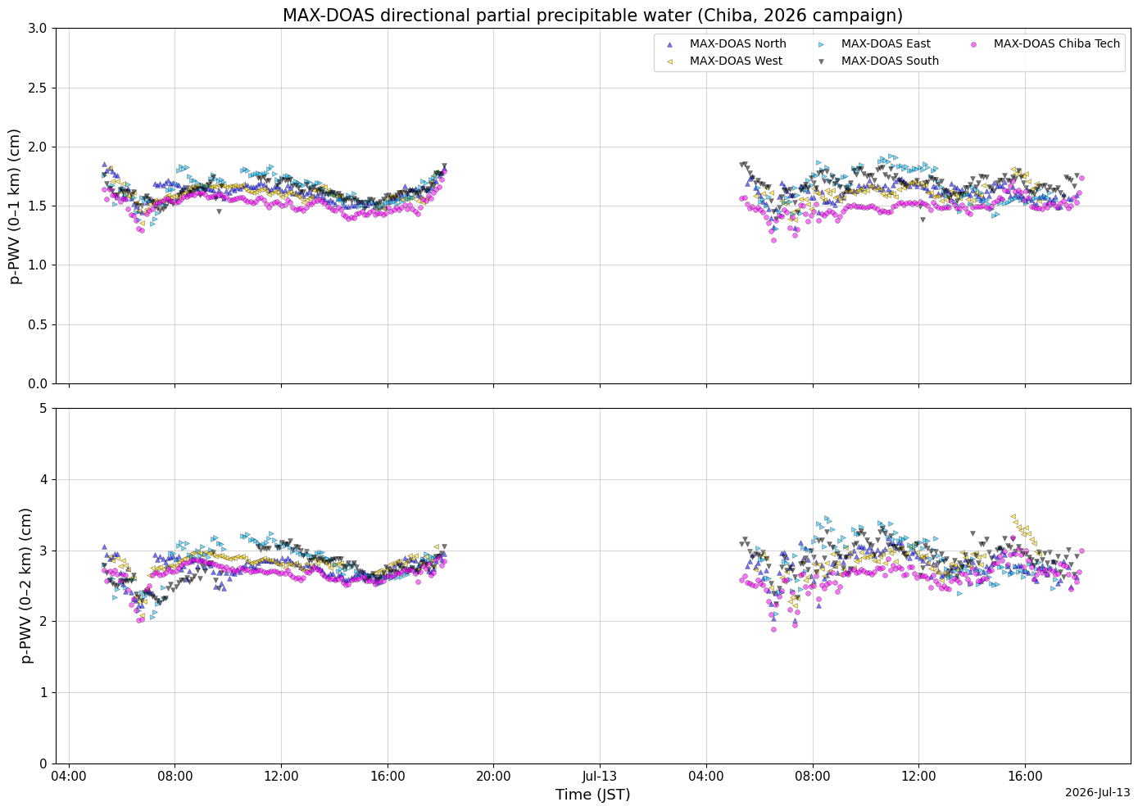
MAX-DOASの時系列(千葉 7/12–13)
3/13
千葉 MAX-DOAS
0–1 kmと0–2 km
部分可降水量
2日間の時系列
似たような変化をしている

Slide 5
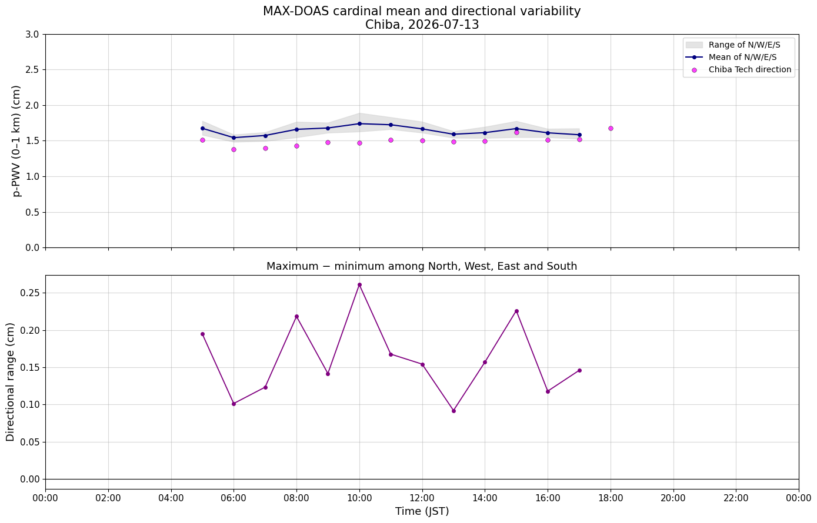
MAX-DOASの水平方向の値の変動(千葉 7/13)
4/13
各方向の1時間平均を計算し
各時間の最大値と最小値の範囲
(灰色の領域)
各時間の4方向の平均(青線)
最大値と最小値の差(紫線)
をグラフにした
5台目のMAX-DOASが前日同様に
4方向の範囲のどこにも入っていないのが気になる...

Slide 6
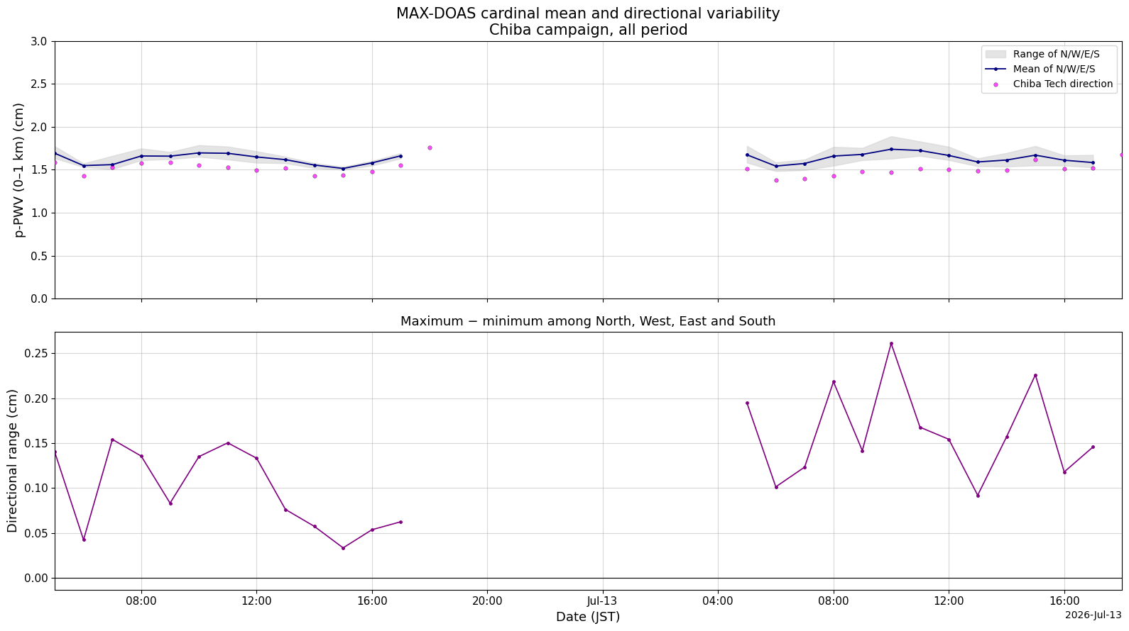
MAX-DOASの水平方向の値の変動(千葉 7/12–13)
5/13
各方向の1時間平均を計算し
各時間の最大値と最小値の範囲
(灰色の領域)
各時間の4方向の平均(青線)
最大値と最小値の差(紫線)
をグラフにした
昨日よりも4方向の差が大きめ

Slide 7
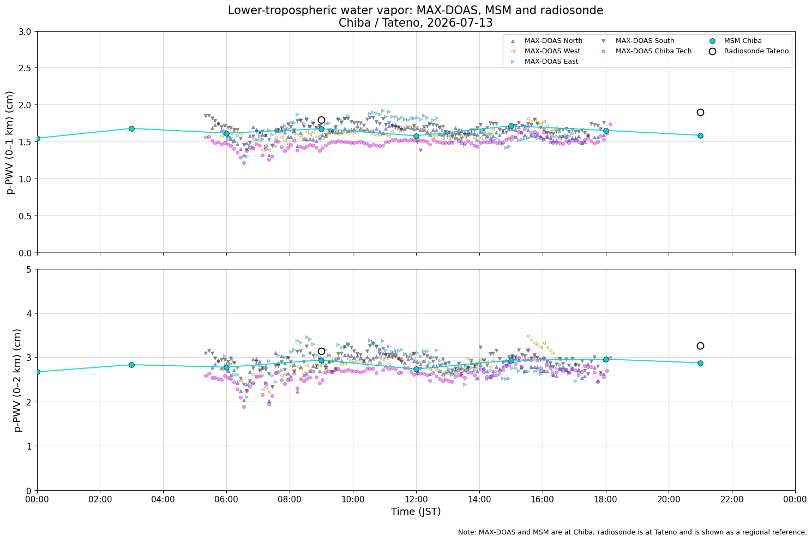
MAX-DOASの時系列とメソ解析時系列(千葉 7/13)
6/13
MAX-DOASの時系列の上に
千葉大学に最も近い
メソ解析の格子点(35.6°N,140.125°E)の
部分可降水量を水色で重ねた
おおむね一致

Slide 8
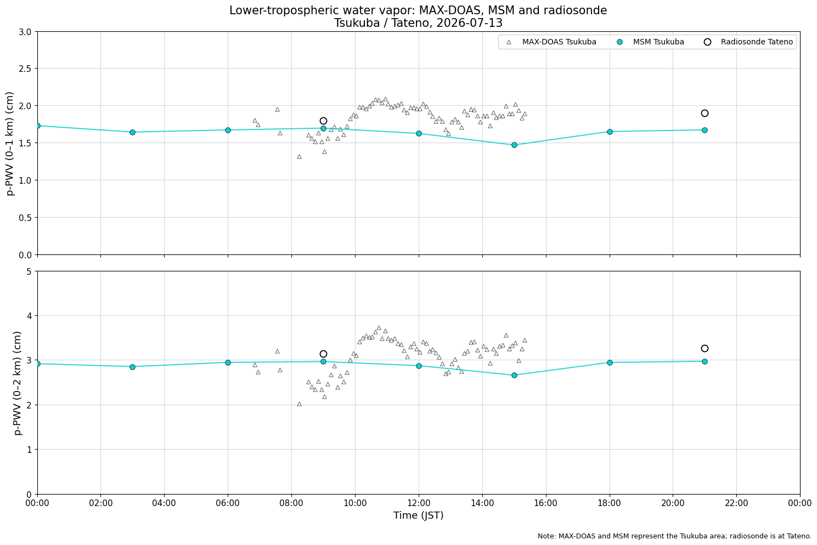
MAX-DOASとメソ解析とラジオゾンデの時系列(筑波 7/13)
7/13
MAX-DOASの時系列
(筑波は1方向のみ)▲
ラジオゾンデ舘野○
最も近いメソ解析の格子点(36.1°N,140.125°E)⚫︎
つくばMAX-DOASは
千葉よりも日変化があり
メソ解析やラジオゾンデの
時間分解能では捉えきれて
いない変化を捉えている

Slide 9
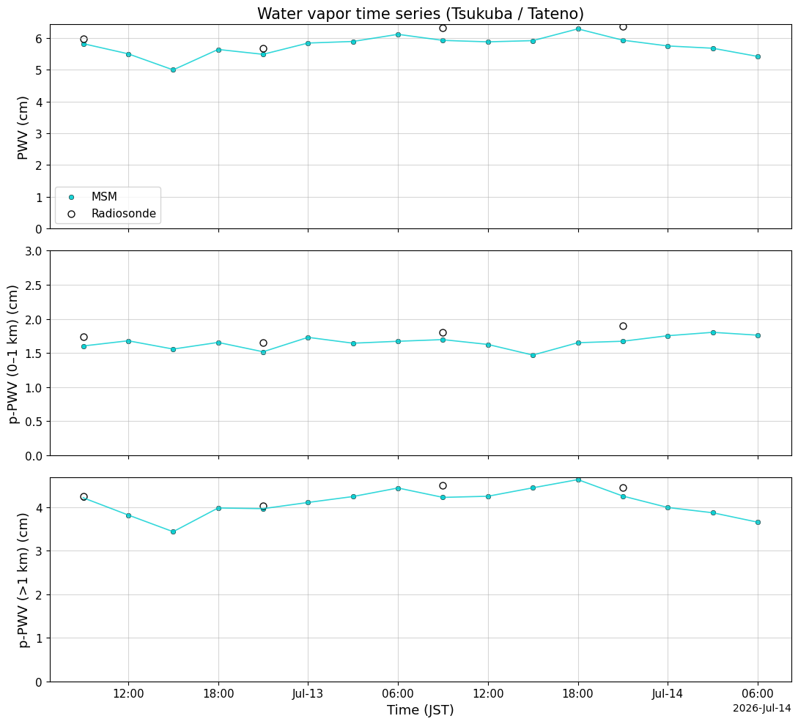
メソ解析とラジオゾンデの可降水量の高度別時系列(筑波 7/12–13)
8/13
ラジオゾンデ舘野○
最も近いメソ解析の格子点(36.1°N,140.125°E)⚫︎
それぞれの高度別の時系列
全量
大体整合している
メソ解析にはラジオゾンデも
同化されているので期待通り
0-1 km
他のラジオゾンデ観測
地点でもやってみよう！↓
1- km

Slide 10
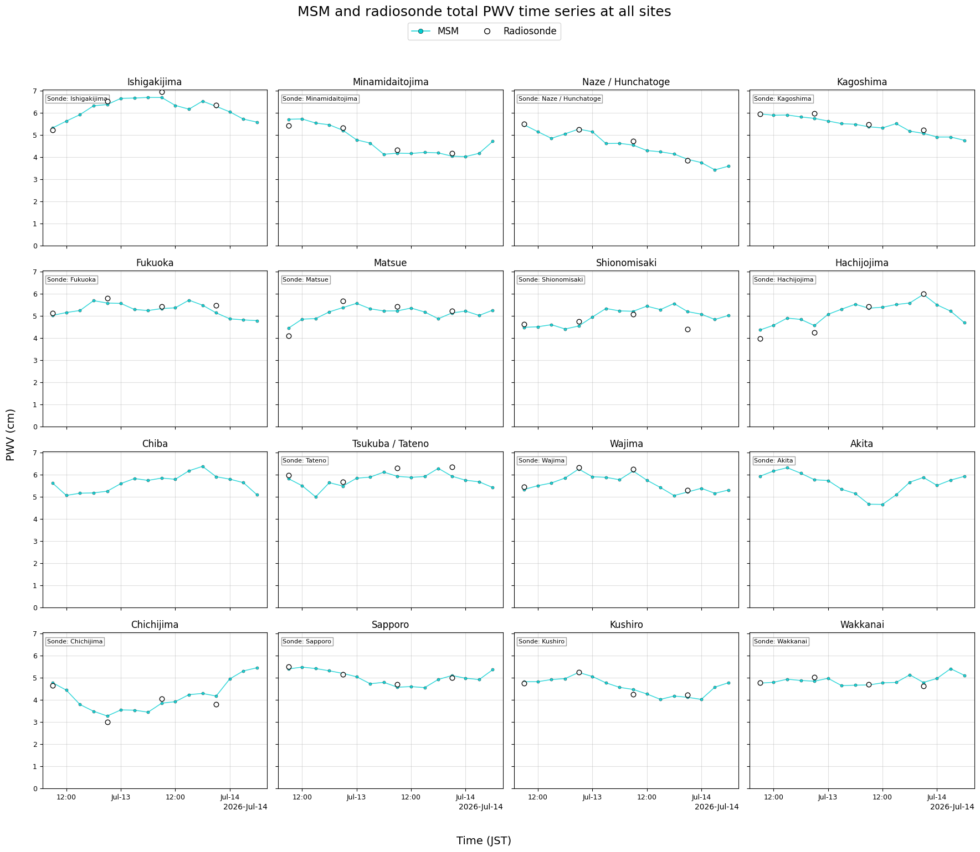
全国のメソ解析とラジオゾンデの可降水量の時系列(7/12–13)
9/13
全量
どのサイトもおおむね
整合している
※秋田ラジオゾンデは欠測
0-1 km
1- km

Slide 11
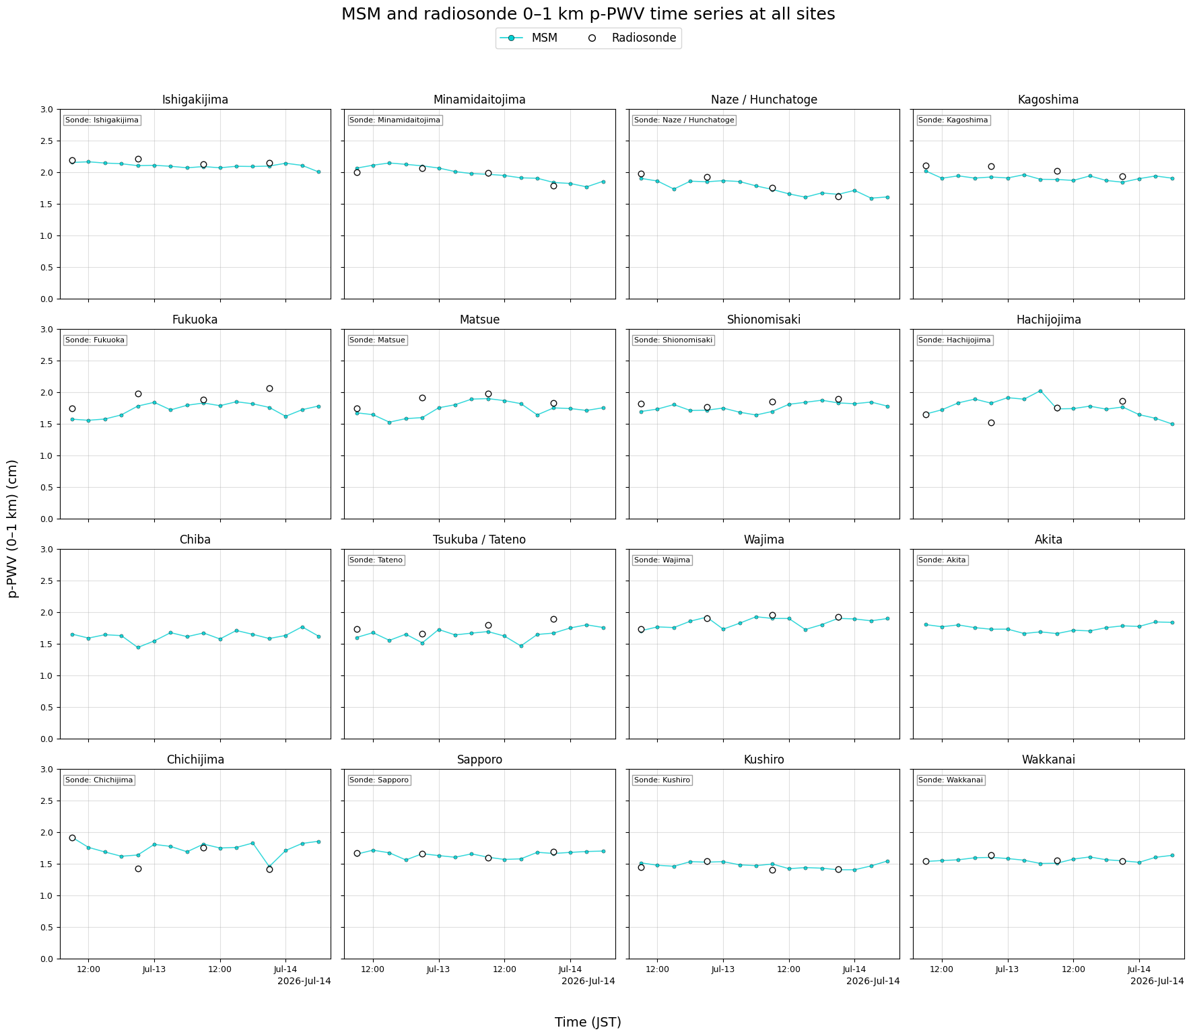
全国のメソ解析とラジオゾンデの0–1 km部分可降水量の時系列(7/12–13)
全量
10/13
0-1 km
どのサイトもおおむね
整合している
※秋田ラジオゾンデは欠測
1- km

Slide 12
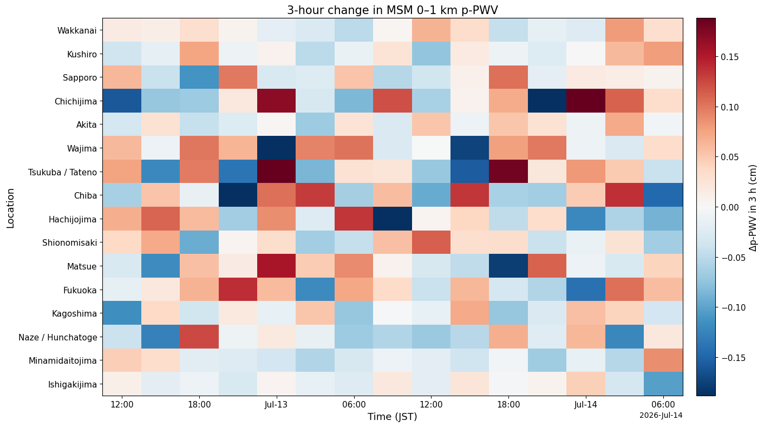
全国のメソ解析0-1 km部分可降水量の変化量(7/12–13)
1- km
全量
11/13
0-1 km
下層水蒸気の3時間での
変化量のヒートマップ

Slide 13
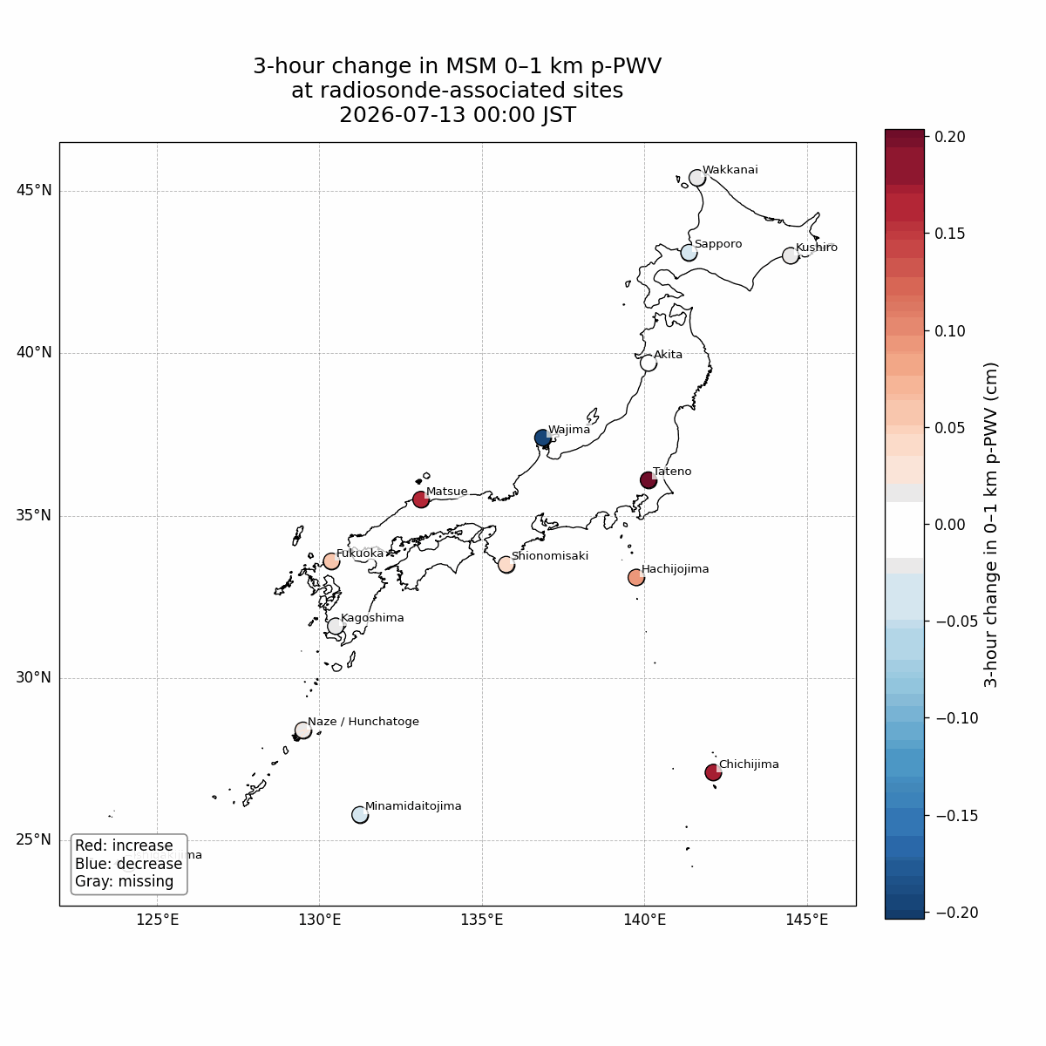
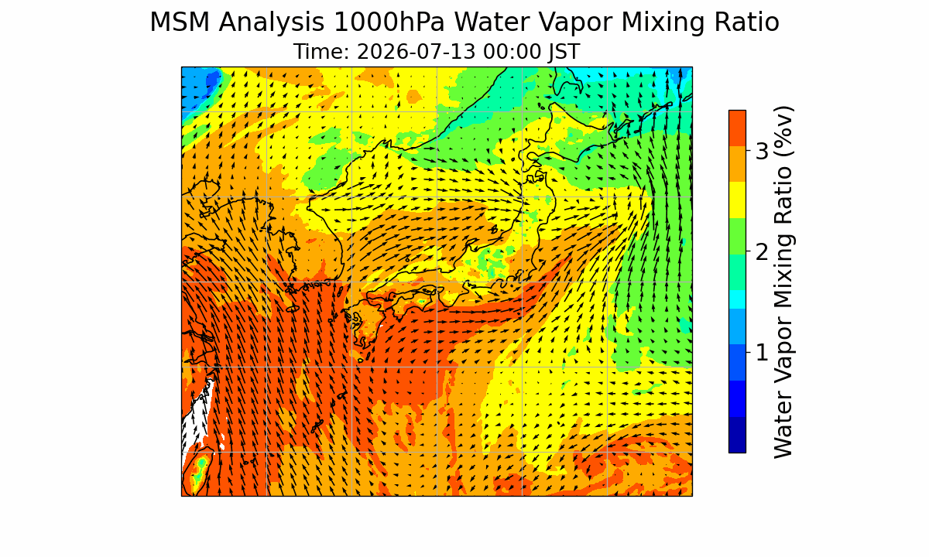
メソ解析下層水蒸気の変化と水蒸気場の様子(7/13)
12/13
(アニメーション)

Slide 14
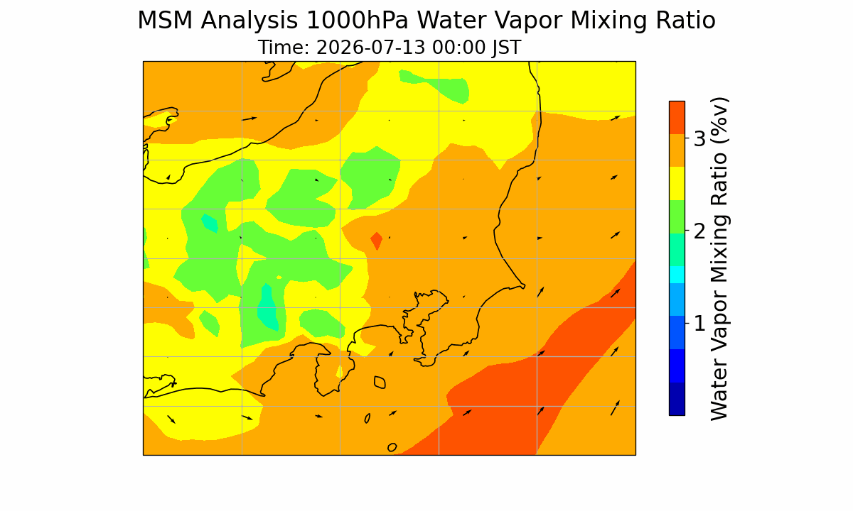
千葉MAX-DOASの観測とメソ解析水蒸気場の様子(7/13)
13/13
(アニメーション)
▶︎色々な解析のコードを作成するのに時間を使ってしまったので
今後いろんな特徴を見つけて考察していきたい

